Slide 1
Internações sensíveis à atenção primária após implantação do Plano Diretor em Minas Gerais
Rev Saude Publica. 2018;52:78

Slide 2
Métodos
Estudo ecológico com agrupamento de 452 municípios segundo o porte populacional, comparando dados de 2004 a 2007 e 2010 a 2013Adicione aqui seu segundo marcador
Distribuição: Kolmogorov Smirnov
Distribuição nos grupos: Wilcoxon
Comparação de taxa antes e depois do PDAPS: t Student pareado

Slide 3
Base do Plano Diretor
objetivo síntese do PDAPS a diminuição das Internações por Condições Sensíveis à Atenção Primária à Saúde
capacidade da APS em evitar ou diminuir a ocorrência de internações hospitalares por grupo específico de causas

Slide 4
Focos do PDAPS
construção das redes de atenção à saúde
análise da APS no município, ao diagnóstico local, à programação local/municipal,
acolhimento e à classificação de risco
abordagem familiar
contrato de gestão
sistema de apoio diagnóstico laboratorial
prontuário de saúde da família
monitoramento e avaliação

Slide 5
Objetivo
Descrever a taxa de ICSAPS em grupos de municípios conforme o porte populacional e analisar sua associação com a cobertura pela Estratégia Saúde da Família após a implantação do Plano Diretor da Atenção Primária à Saúde em Minas Gerais

Slide 6
Abrangência
Estudo ecológico no grupo de municípios que participou da fase 2, em 2008 e 2009, devido à maior quantidade de municípios envolvidos (452 municípios):
427 municípios com pequeno porte (< 49.999 hab)
17 com médio porte (entre 50.000 e 99.999 hab)
8 com grande porte (> 100.000 hab)

Slide 7
Observações
Foi adotada a mediana como parâmetro mais fiel para análise, devido à influência de valores extremos no cálculo da média
A condição de distribuição normal dos dados não foi encontrada nos grupos formados por municípios de médio (n = 17) e grande porte populacional (n = 8)
Foi aplicado o teste de regressão linear simples para avaliar a correlação entre a cobertura com ESF (variável independente) e a taxa de ICSAPS (variável dependente) de 2004 a 2007 e de 2010 a 2013

Slide 8
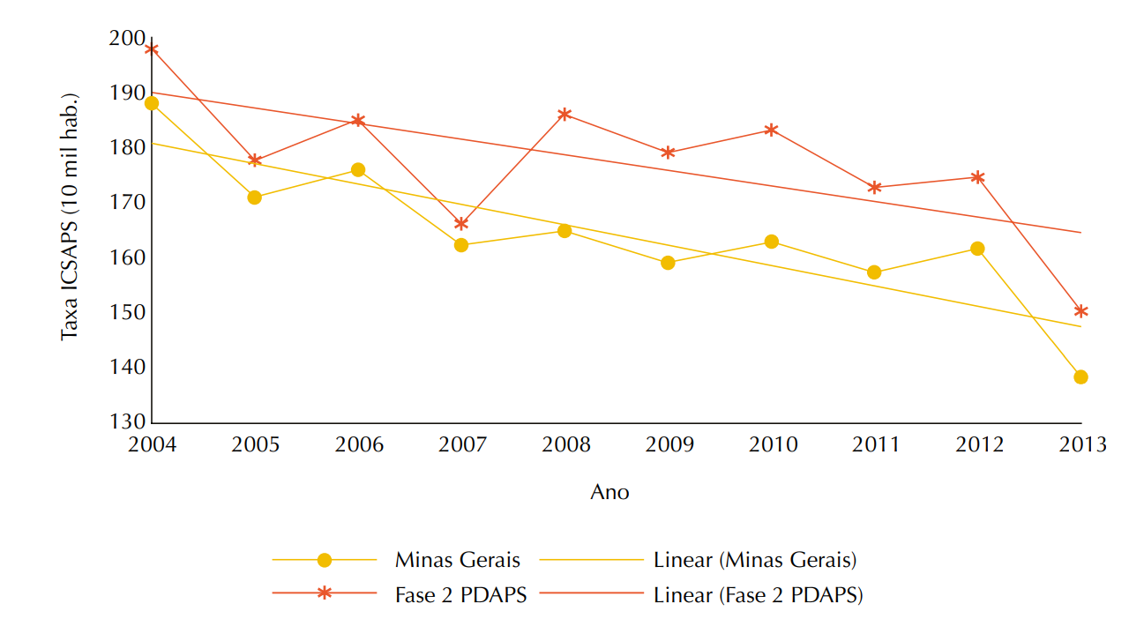

Slide 9
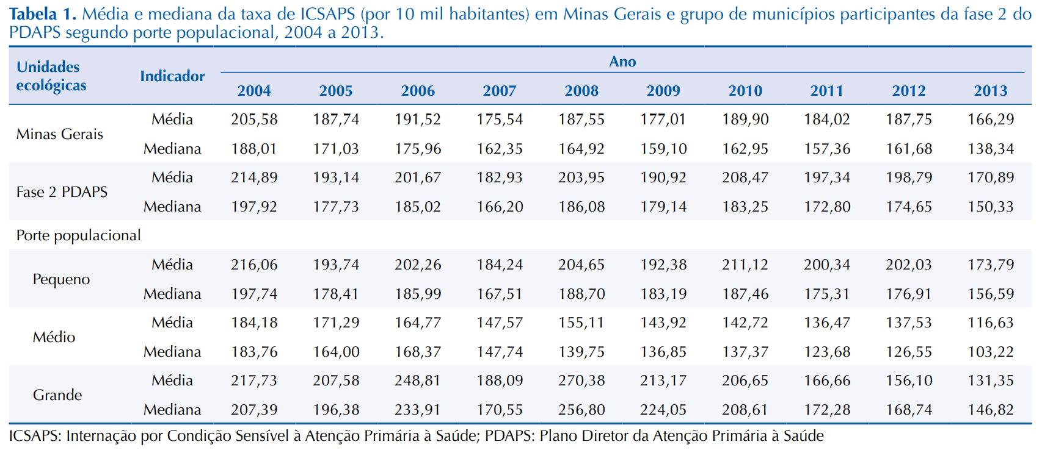

Slide 10
Resultados
As medianas das taxas nos grupos segundo o porte populacional variaram entre 183,8 e 207,4 no começo do período (2004), e entre 103,2 e 156,6/10 mil habitantes no final (2013)
A taxa de ICSAPS reduziu após a implantação do PDAPS em grande parte dos municípios analisados, com significância estatística na maioria dos grupos averiguados (p < 0,05)
Não houve diferença estatística após o PDAPS no grupo de municípios com pequeno porte populacional (p > 0,05)
A correlação entre a cobertura da ESF e a taxa de ICSAPS foi estatisticamente significativa e positiva no grupo de municípios com grande porte populacional antes e após o PDAPS e no grupo com médio porte após sua implantação (p < 0,05)

Slide 11
Discussão
A redução de ICSAPS de 2004 a 2013 acompanhou a tendência identificada em momento anterior a esta pesquisa por outros autores em Minas Gerais. Esse fato provavelmente está ligado à desospitalização dos pacientes portadores de transtornos mentais e à elevação das coberturas vacinais no público infantil
A baixa escolaridade, a renda e a idade superior a 60 anos aumentam a chance de ICSAPS
As principais causas de internação em idosos têm sido por CSAPS, inclusive com relato de risco sete vezes maior de serem internados por essas condições1

Slide 12

Discussão
O aumento brusco da taxa mediana de ICSAPS em 2008, identificado no grupo com grande porte, esteve ligado à elevação das internações por questões de saúde mental e por pneumonia bacteriana (Figura 1). O fato mostra baixa resolutividade da APS para essas patologias.
Tal questão prejudica a credibilidade da ESF/APS como ponto central do cuidado e traz, como consequência, a escolha de hospitais como porta de entrada. Por isso, as ICSAPS podem ser elevadas, principalmente nos municípios de grande porte em que os usuários possuem maior facilidade quanto à acessibilidade a esses estabelecimentos

Slide 13
Os grupos com médio e grande porte populacional parecem ter sido beneficiados com o PDAPS devido às reduções significativas das taxas de ICSAPS. Isso não foi evidenciado no grupo com pequeno porte populacional, o que sugere que as atividades realizadas com a implantação do PDAPS estiveram distantes das condições de trabalho e das particularidades de alguns locais, conforme relatam alguns autores

